Slide 1
Observer
1- patrones de diseño (comportamiento)
Python
Estefania Sosa Garcia

Slide 2
Se define :
El patrón de observador (publicación-inscripción o modelo-patrón)
define uno-a-muchos
dependencia entre los objetos para que cuando uno
el objeto cambia de estado, todos sus dependientes son
notificado y actualizado automáticamente.
Pertenece a los patrones de comportamiento estos se basan en la asignación de responsabilidades y la comunicación entre objetos.
Identifican patrones comunes de comunicación, que ayudan a que ésta sea más flexible, y a que pueda ser llevada a cabo entre los objetos
El patrón del observador resuelve un problema bastante común:
¿qué sucede si un grupo de objetos necesita actualizarse cuando algún objeto cambia de estado?

Slide 3
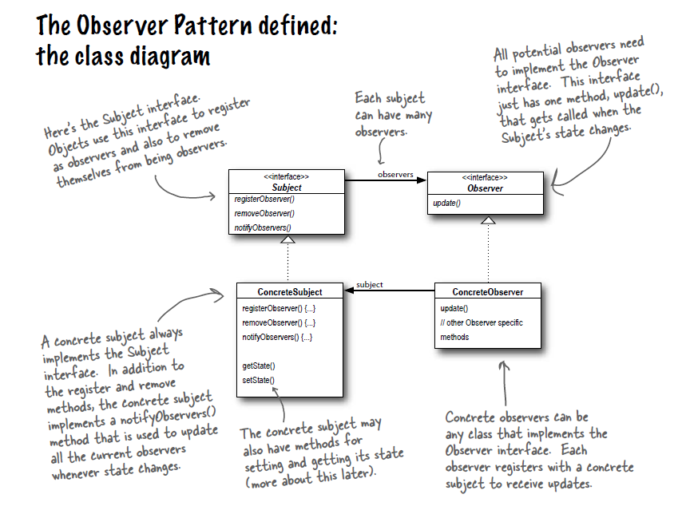
Java
Con el patrón Observar, El sujeto es el objeto que contiene el estado y lo controla. Entonces, hay UNO sujeto con estado. Los observadores, en Por otro lado, usa el estado, incluso si no lo poseen. Hay muchos observadores y confían en el sujeto para decirles cuándo cambia su estado. Entonces, hay una relación entre el UNO Sujeto a MUCHOS Observadores.

Slide 4
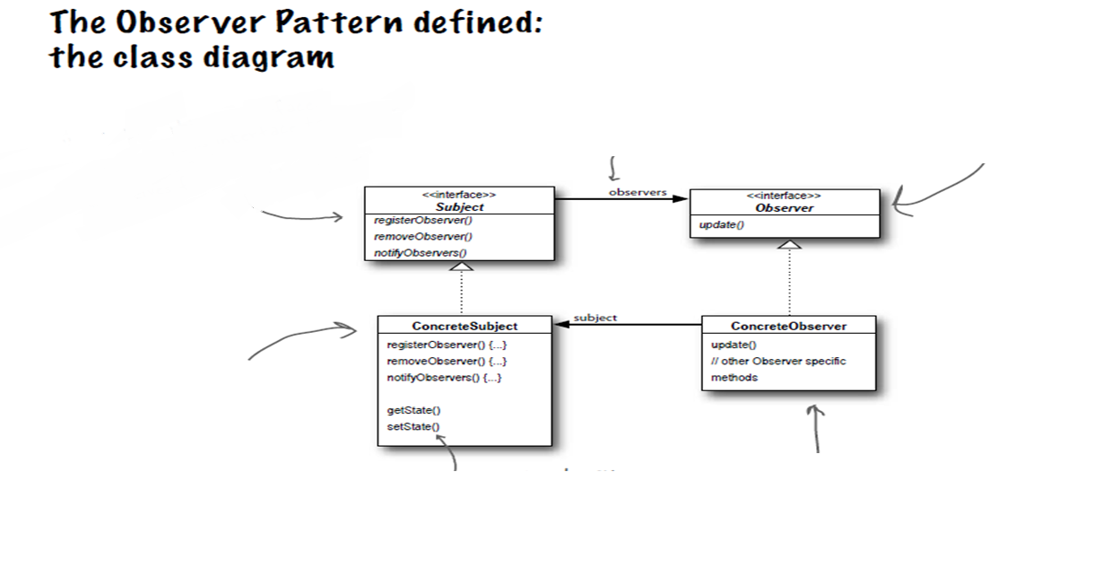
Observer es una clase de "interfaz" que solo tiene una función de miembro, update ()
Observadores.
La clase Observable realiza un seguimiento de todos los que quieren ser informados cuando ocurre un cambio, ya sea que el "estado" haya cambiado o no.
El método notifyObservers () es parte de la clase base Observable
El "objeto observado" que decide cuándo y cómo hacer la actualización se llamará Observable .
Construir método sincronización
synchronized ()
La función synchronized ()
toma un método y lo envuelve en una función que agrega la funcionalidad mutex

Slide 5
Java
Con el patrón Observar, El sujeto es el objeto que contiene el estado y lo controla. Entonces, hay UNO sujeto con estado. Los observadores, en Por otro lado, usa el estado, incluso si no lo poseen. Hay muchos observadores y confían en el sujeto para decirles cuándo cambia su estado. Entonces, hay una relación entre el UNO Sujeto a MUCHOS Observadores.

Slide 6
Aplicación
Patrón de diseño Observer :
a un código que realiza la autenticación de usuario
CODIGO DONDE ES NECESARIA LA INTERCOMUNICACION ENTRE METODOS Y ESTADOS
Puede pensarse en aplicar este patrón cuando una modificación en el estado de un objeto requiere cambios de otros, y no se desea que se conozca el número de objetos que deben ser cambiados.
También cuando se quiere que un objeto sea capaz de notificar a otros objetos sin hacer ninguna suposición acerca de los objetos notificados y cuando una abstracción tiene dos aspectos diferentes,

Slide 7


Subject: Conoce a sus observadores, Proporciona una Interfaz para que se suscriban los objetos Observer. Observer: Define una interfaz para actualizar los objetos que deben ser notificados de cambios en el objeto Subject. ConcreteSubject: Guarda el estado de interes para los objetos ConcreteObserver, Envia una notificacion a sus observadores cuando cambia su estado. ConcreteObserver: Mantiene una referencia a un objeto ConcreteSubject, Guarda el estado que deberia permanecer sincronizado con el objeto observado, Implementa la interfaz Observer para mantener su estado consistente con el objeto observado.
Estructura

Slide 8
Ventajas y desventajas
La principal ventaja de este patrón es que todo se logra sin recurrir a un acoplamiento estrecho. El sujeto solo sabe de una lista de observadores y en una sola llamada los notifica. Al sujeto no le interesa los efectos o desenlaces de los observadores, él simplemente emite. El resultado es código flexible y reusable.
La única desventaja apreciable, aparece cuando un observador es demasiado grande. Eso puede traer consecuencias en el uso de memoria.

Slide 9
Observer()
+update()
Observable()
+__init__()
addObserver(self,observer)
deleteObserver(self,obserer)
notifiObserver(selfObserver(self,arg)
deleteObserver()
setChange()
clearChanged()
hasChanged()
countObservabers()
synchronize(Observable,
"addObserver deleteObserver deleteObservers " +
"setChanged clearChanged hasChanged " +
"countObservers")
Synchronization()
+f(*args)
+synchronize(Klass,name)

Slide 10
Hay dos tipos de objetos usados ​​para implementar el patrón de observador en Python.
La clase Observable realiza un seguimiento de todos los que quieren ser informados cuando ocurre un cambio, ya sea que el "estado" haya cambiado o no. Cuando alguien dice "OK, todos deben verificar y potencialmente actualizarse a sí mismos", la clase Observable realiza esta tarea llamando al método notifyObservers () para cada uno en la lista.
El método notifyObservers () es parte de la clase base Observable.
En realidad, hay dos "cosas que cambian" en el patrón del observador: la cantidad de objetos de observación y la forma en que ocurre una actualización. Es decir, el patrón del observador le permite modificar ambos sin afectar el código circundante.

Slide 11
Codigo
C:\Users\sombr\Documents\GitHub\diseño y arquitectura de software\DAS_Sistemas\Ene-Jun-2018\Estefania Sosa\presentacion\ObservedFlower.py

